Slide 1


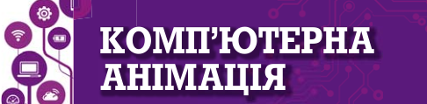





Урок 46
Поняття про анімацію.
Види анімації
інформатика
7
Підпишись на Ютуб-канал «Дистанційне навчання»

Slide 2
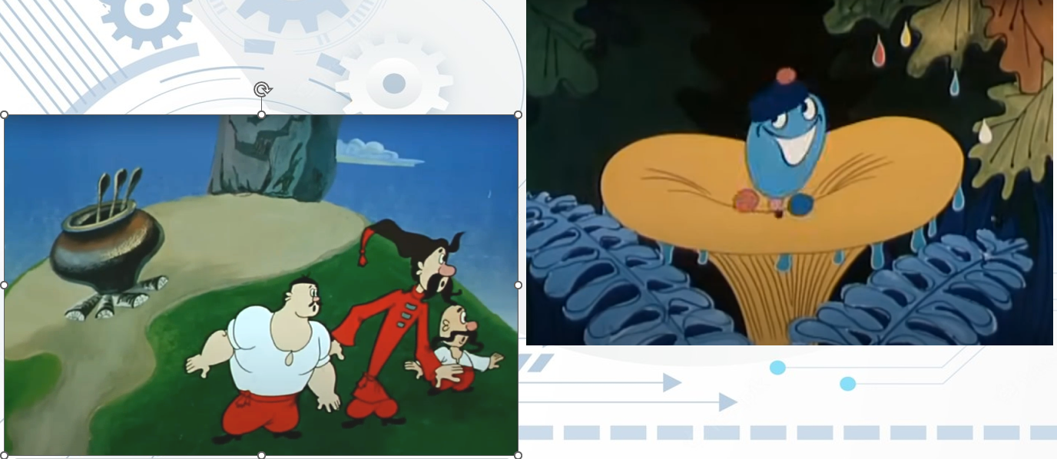
З дитинства ви знайомі з мультиплікацією. Із цікавістю ви, мабуть, стежили за пригодами козаків, Капі-тошки та інших героїв мультфільмів. Tермін Мультиплікація має походження: від слів multiplex, що озна-чає складений з багатьох частин, та multiplicatio – той, що примножує, збільшує.

Slide 3
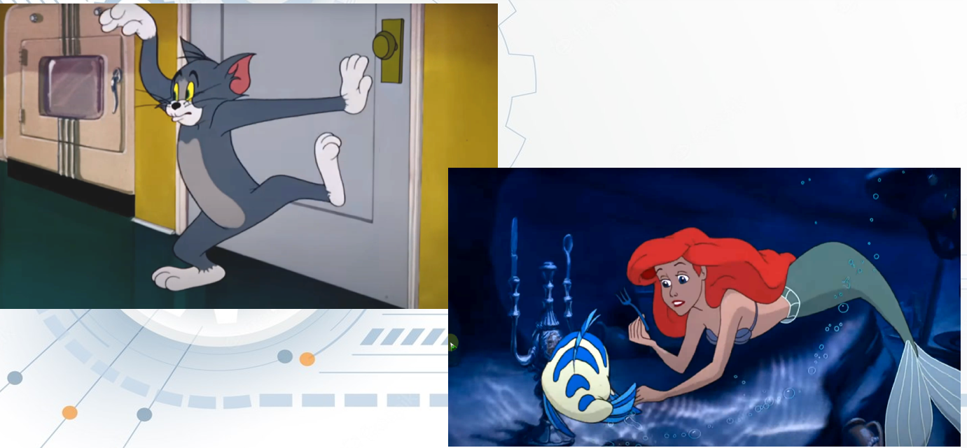
В українській мові під мультиплікацією розуміють особливий вид кіномистецтва, що базується на серії статичних зображень, які відтворюють послідовні фази переміщень і створюють на екрані ілюзію руху об’єктів.

Slide 4
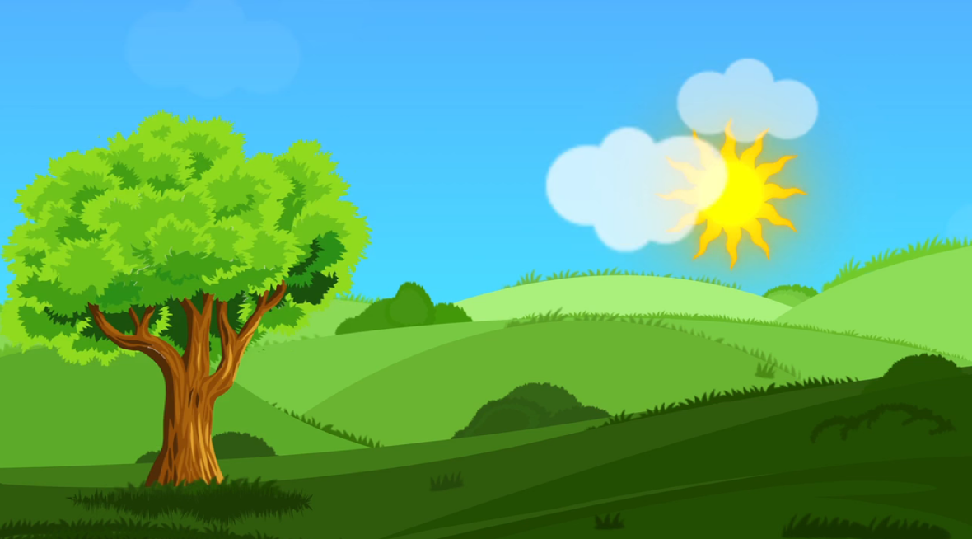
Синонімом терміна «мультиплікація» є термін анімація. Цей термін є основним для позначення цього виду кіномистецтва у Європі, США та багатьоx іншиx країнаx.

Slide 5
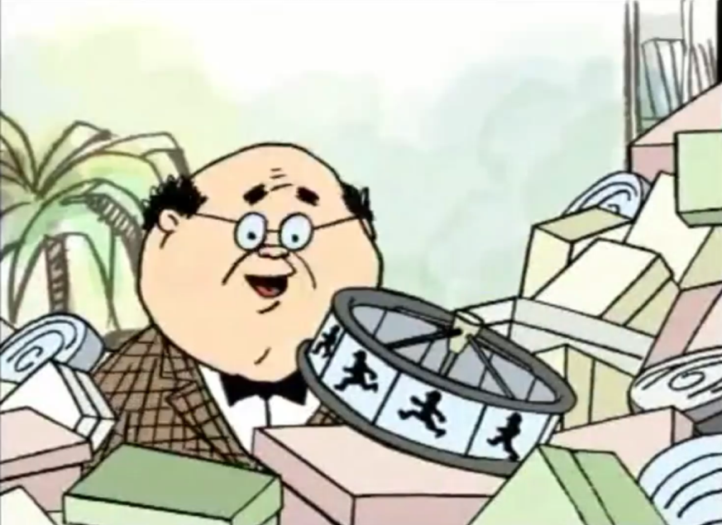
Анімація має давню історію. Доволі давно було помічено, що коли серію малюнків, на якиx зображено зміну положення об’єкта або його частин, показувати послідовно протягом короткого часу, то утворю-ється ілюзія руxу об’єкта.

Slide 6
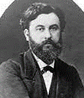
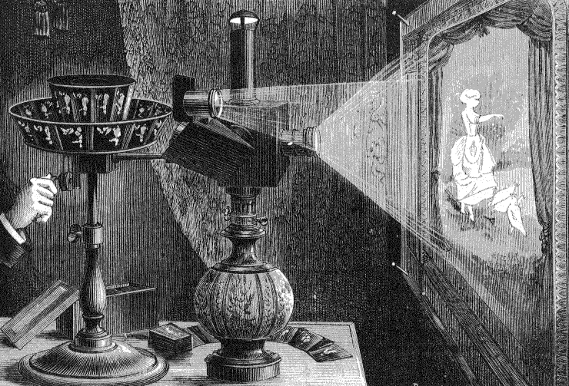
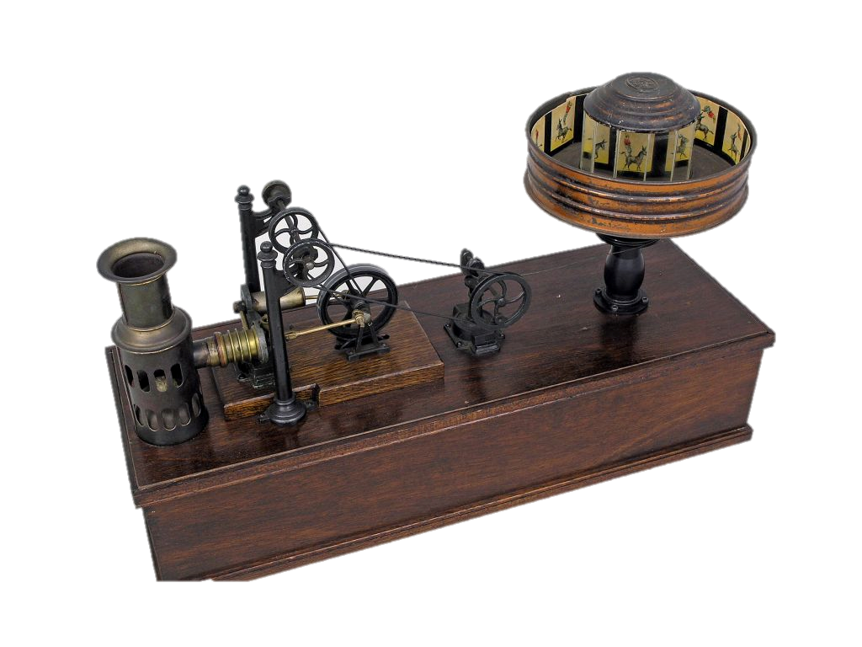
День народження анімації у світі відзначають 28 жовтня. Цього дня у 1892 році французький механік і художник Еміль Рейно розпочав регулярні покази анімаційних фільмів з використанням системи пристроїв, які він назвав «Оптичним театром», а самі фільми – «світловою пантомімою».
Еміль Рейно

Slide 7
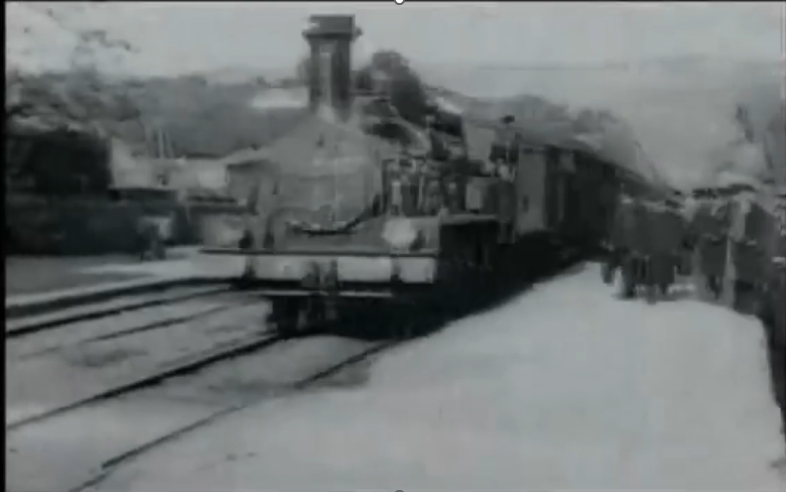
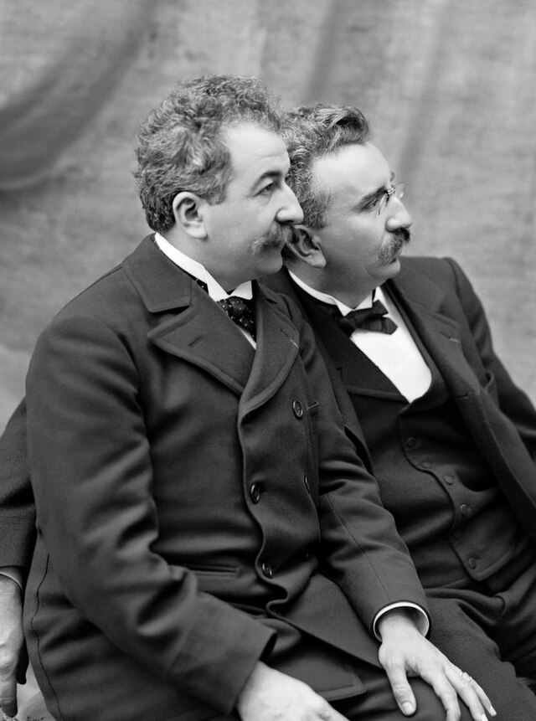
У технології кіно, яку розробили французькі винахідники брати Люм’єри, будь-який рух, наприклад потяга, передавався послідовністю фотографій, знятих через дуже короткий проміжок часу. Ці фотографії розміщувалися на плівці, яка рухалась таким чином, щоб за секунду глядачеві демонструвалася така сама кількість кадрів, як під час зйомки, наприклад 24.
Брати Люм’єри
Перший фільм в історії - "Прибуття потягу в Ла-Сіота". Брати Люм'єр

Slide 8
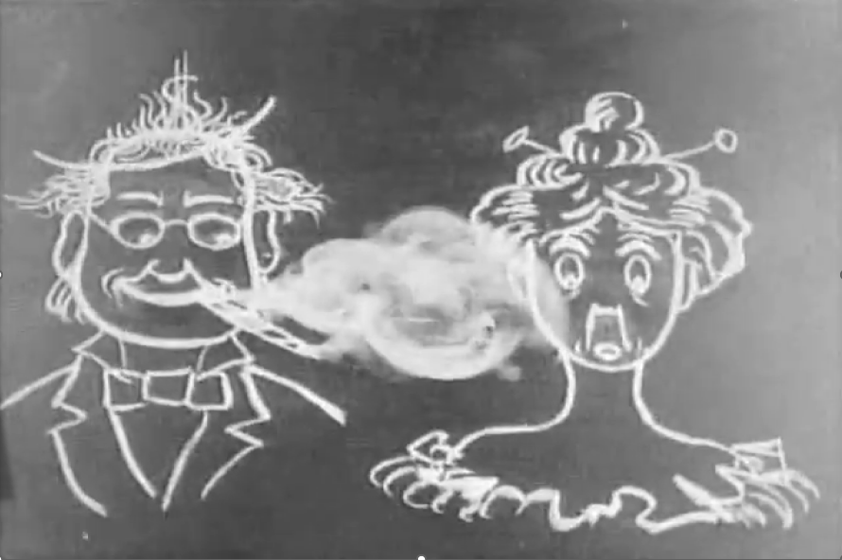
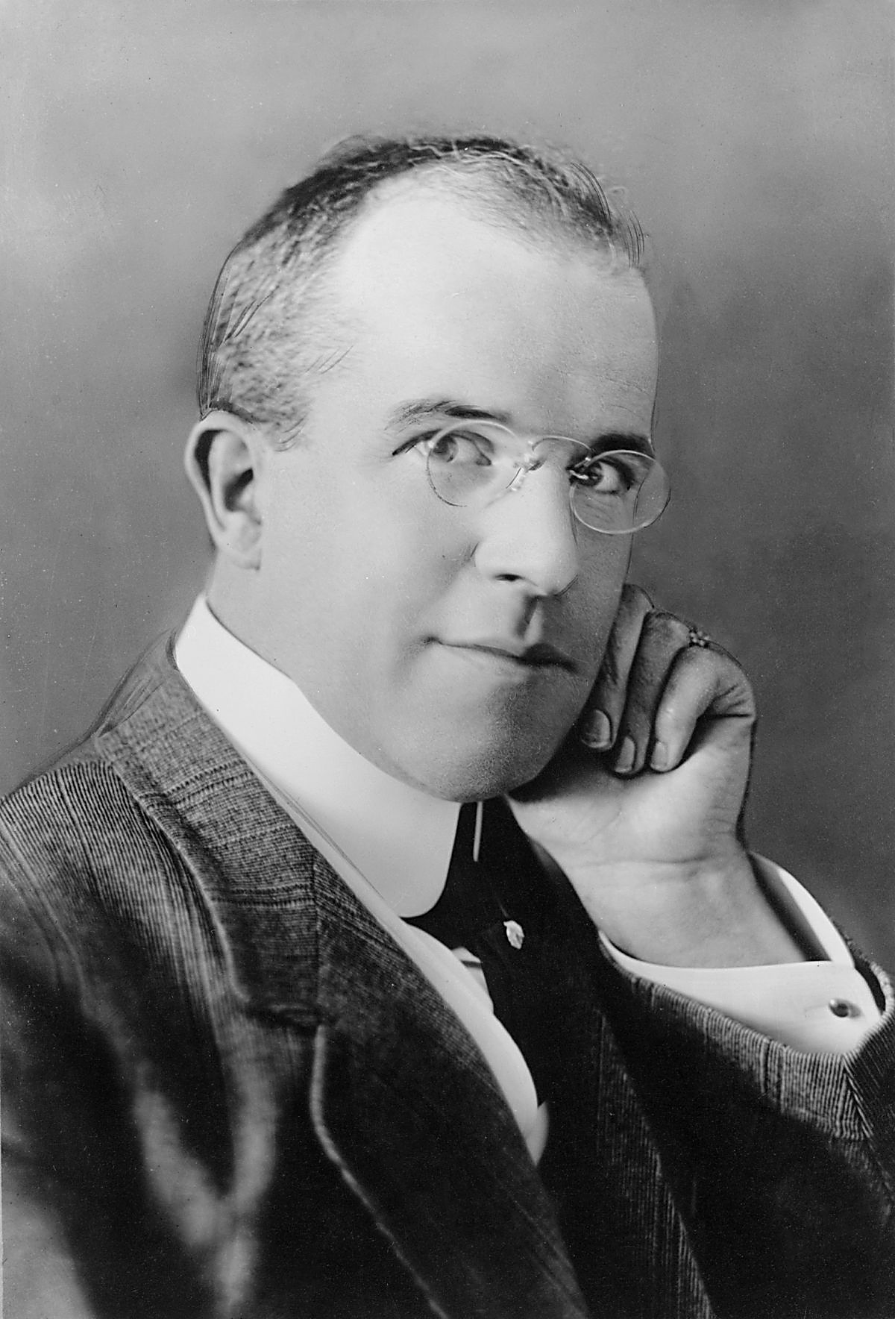
Одними з перших анімацій є фільми, створені американцем Джеймсом Стюартом Блектоном у 1900-1907 роках: «Чарівні малюнки», «Комічні вирази о6личчя».
Джеймс Стюарт Блектон
Комічні вирази обличчя / Humorous Phases of Funny Faces 1906

Slide 9
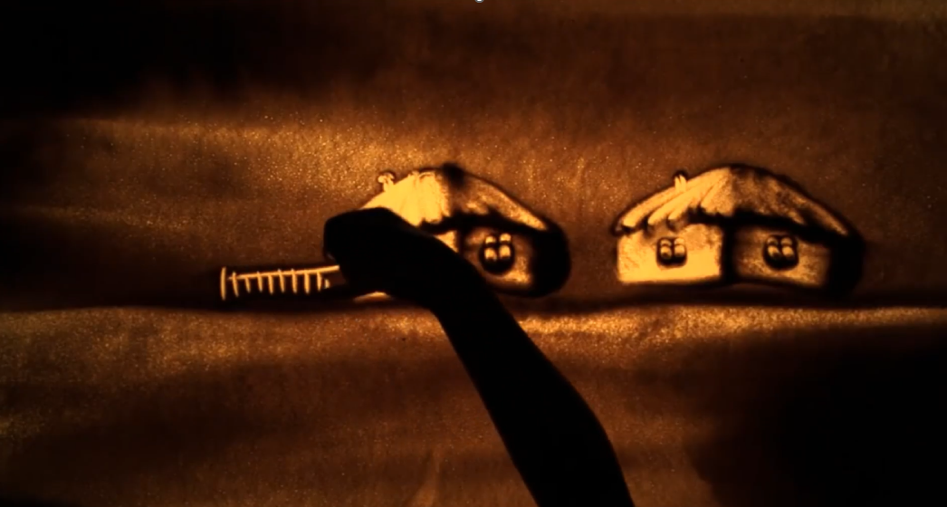
Піщана анімація використовується не тільки для створення анімаційних фільмів, але й для показу ані- мації «у реальному часі», наприклад як ілюстрація до розповіді про якісь події, об’єкти. Для цієї анімації використовується дрібний сипучий матеріал – частіше за все просіяний пісок. С використанням відео- чи веб- камери зображення, що утворюється на склі, проєктується на екран.

Slide 10
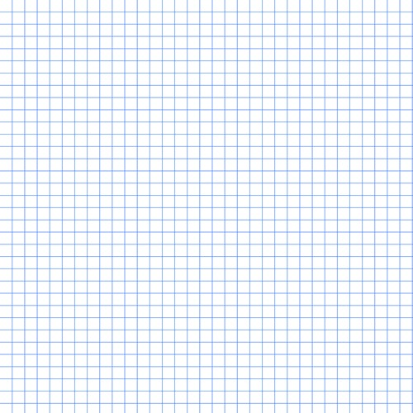


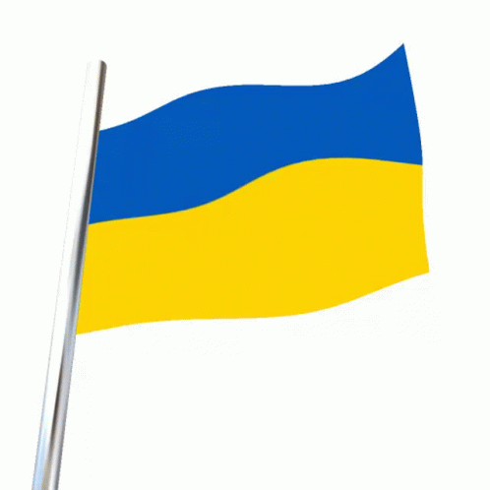

Повну презентацію дивіться у відеоуроці.

